Slide 1
选择器

Slide 2
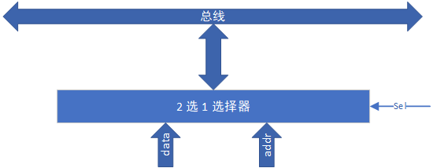
选择器的作用
选择器：又称多路复用器，是一种从多个输入信号中选择一个进行输出的器件。

Slide 3
// 2-1 选择器
module mux_21(a, b, sel, out);
parameter WIDTH = 8;
input [WIDTH-1:0] a, b;
input sel;
output [WIDTH-1:0] out;
// 三元运算符
assign out = sel == 0 ? a : b;
endmodule

Slide 4
// 4-1 1 bit 选择器设计方案I
module mux_41(a, b, c, d,
sel, out);
input a, b, c, d;
input [1:0] sel;
output reg out;
always @(a, b, c, d, sel)
begin
if (sel == 2'b00)
out = a;
else if (sel == 2'b01)
out = b;
else if (sel == 2'b10)
out = c;
else out = d;
end
endmodule
// 4-1 1 bit 选择器设计方案II
module mux_41(a, b, c, d,
sel, out);
input a, b, c, d;
input [1:0] sel;
output reg out;
always @(a, b, c, d, sel)
begin
case(sel)
2'b00: out = a;
2'b01: out = b;
2'b10: out = c;
default: out = d;
endcase
end
endmodule

Slide 5
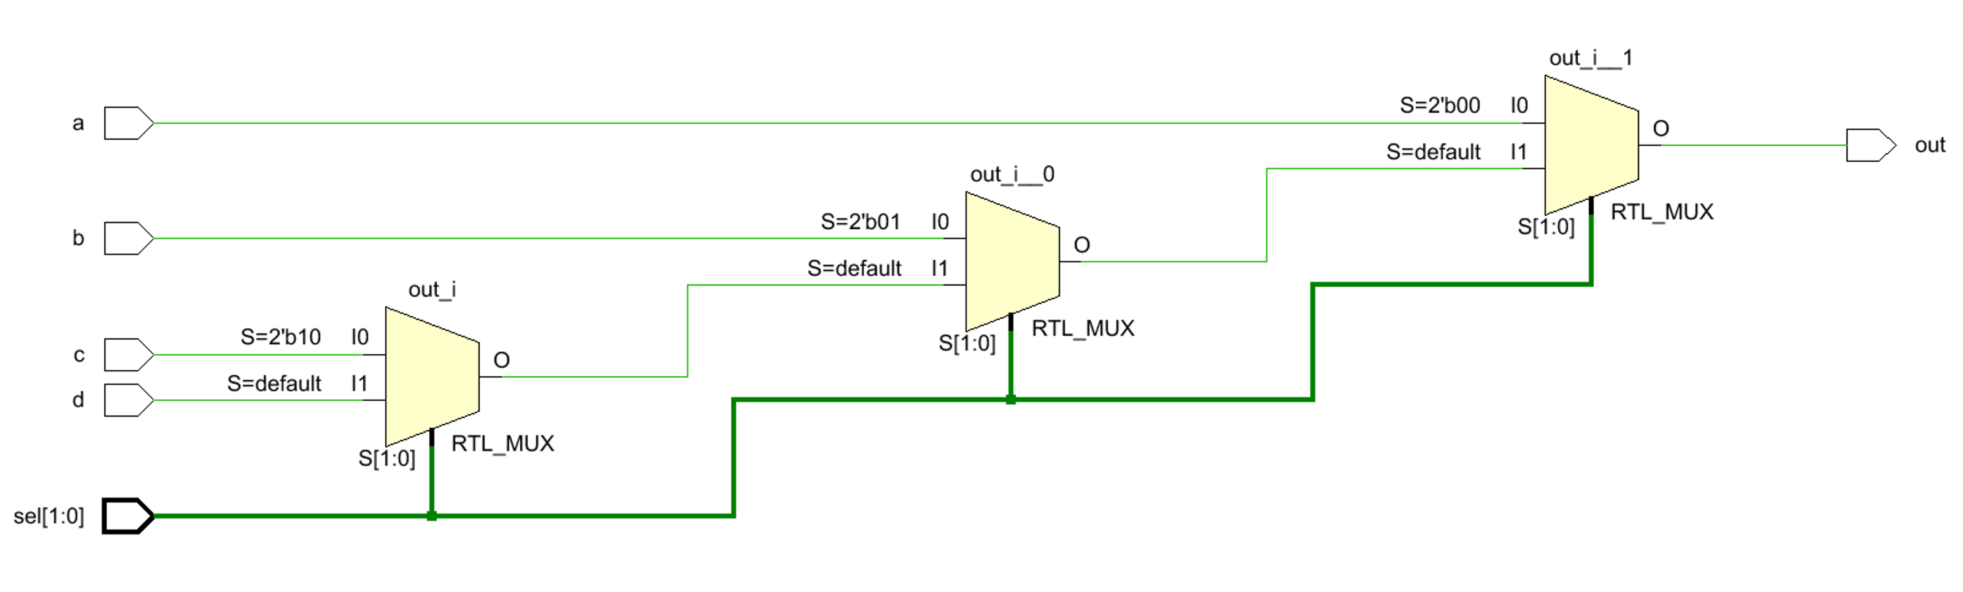
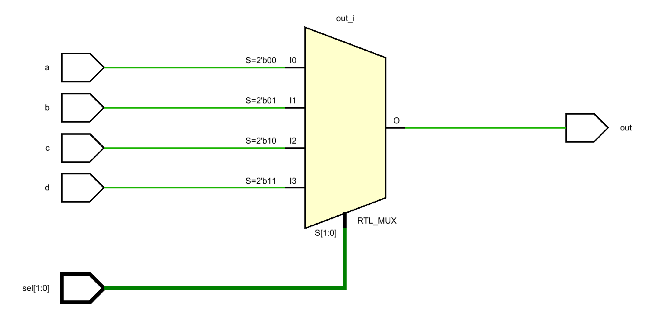
设计方案 I
设计方案 II

Slide 6
// 4-1 选择器设计方案 III
module mux_41(a, sel, out);
parameter WIDTH = 8;
input [WIDTH-1:0] a[0:3];
input [1:0] sel;
output [WIDTH-1:0] out;
// 利用数组
assign out = a[sel];
endmodule

